Slide 1
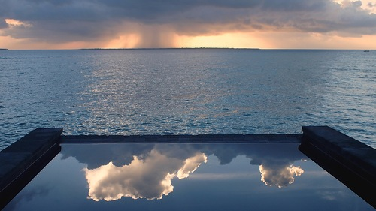
МУЗЕЙ ВОДЫ.
Notes:
Музей воды.

Slide 2
-Учёный -художник -скульптор

Slide 3
Человек состоит из воды почти на 80%.

Slide 4
Желудок человека

Slide 6
Водопроводная вода

Slide 7
Кипячёная вода

Slide 8
Минеральная вода

Slide 9
Минеральные источники

Slide 10
МУЗЕЙ МОРСОВ И КИСЕЛЕЙ

Slide 11
Фрукты – ягоды сварились, вкусно елись, сладко пились.

Slide 12
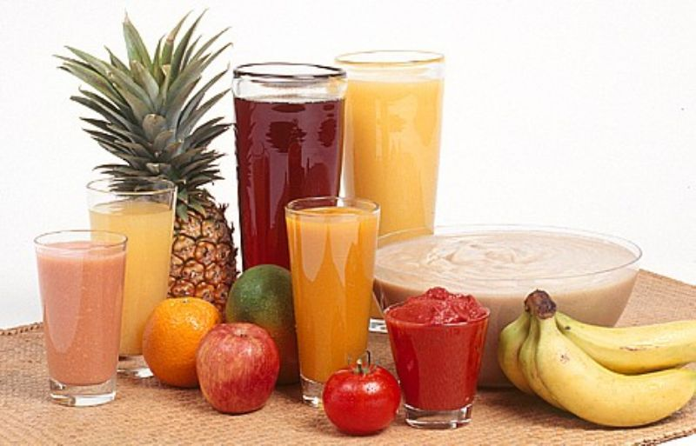
МУЗЕЙ СОКОВ

Slide 13
МУЗЕЙ МОЛОЧНЫХ НАПИТКОВ

Slide 14
МУЗЕЙ ЧАЯ

Slide 15
Какие сорта чая вы знаете?

Slide 16
ЧАЕПИТИЕ НА РУСИ.

Slide 17
КИТАЙ- родина чая.

Slide 18
Чайная плантация

Slide 19
Сбор чая в Китае.

Slide 20
Правильно заваривайте чай.

Slide 21
МОЛОДЦЫ!

